Slide 1


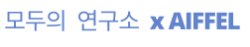

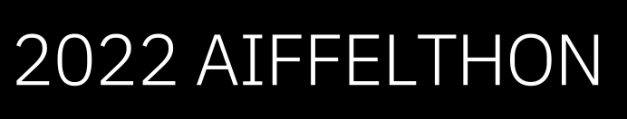

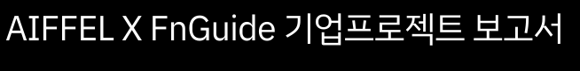

Slide 2











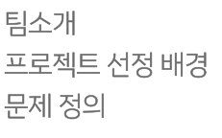
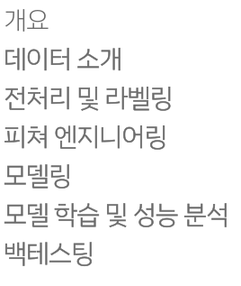
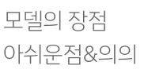





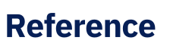

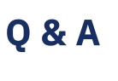
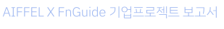
Notes:
- 우선 서론에서 이 프로젝트를 왜 선정했는지에 대해 말씀드리고, 세부적으로 어떤 문제를 해결하고자 하는지 말씀 드리고자 합니다.
- 본론에서 데이터, 모델, 백테스트 결과를 말씀 드린 후,
- 마지막으로 프로젝트 결론에 대해서 말씀드리겠습니다.

Slide 3

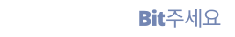
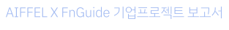



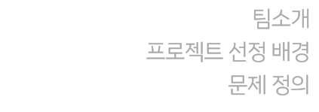

Slide 4




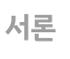
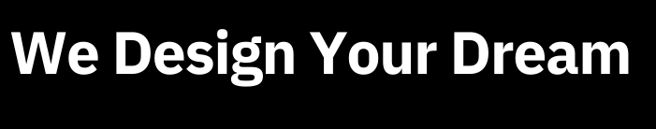
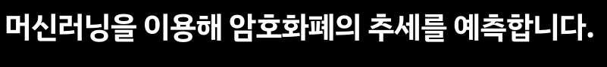
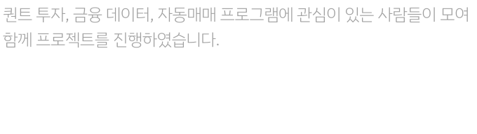
Notes:
저희 팀을 가상화폐의 추세가 상승할지 하락할지를 판단하는 인공지능 모델을 만들고자 합니다.

Slide 5

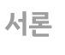


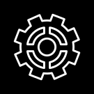
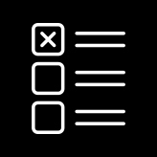
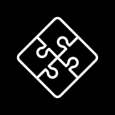

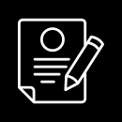
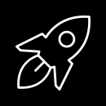





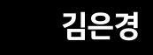
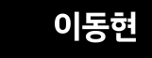
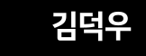
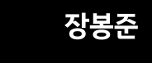
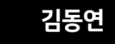
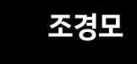
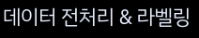
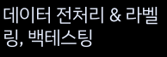
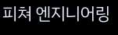
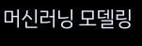
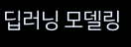
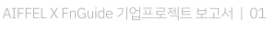
Notes:
- 저희는 데이터 전처리 및 라벨링, 피쳐엔지니어링, 머신러닝으로 파트를 나눠서 프로젝트를 진행했습니다.

Slide 6

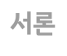







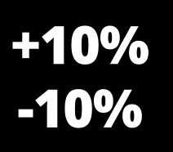
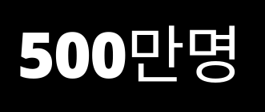
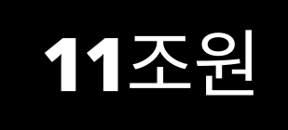

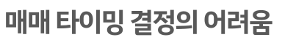
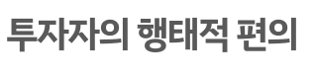

Notes:
- 저희가 암호화폐 추세예측 프로젝트에 착수하게 된 이유로 크게 3가지를 들 수 있습니다.

Slide 7

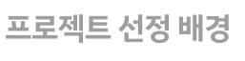
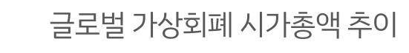
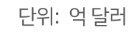
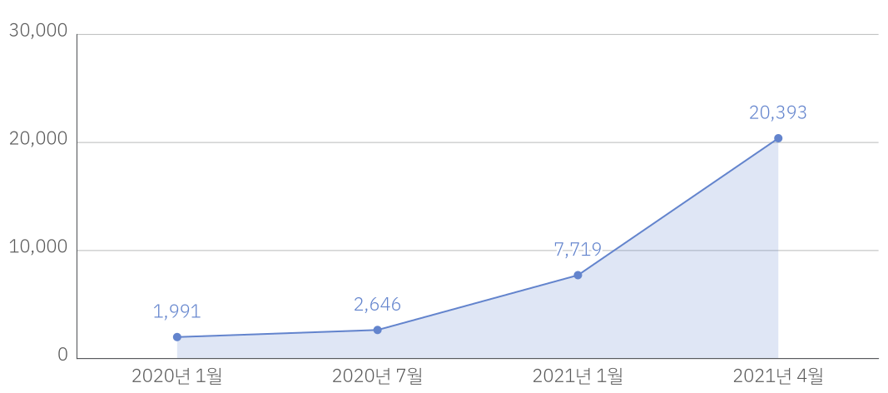

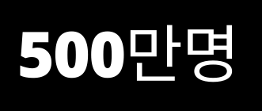
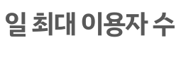
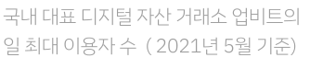
Notes:
- 우선, 가상화폐 시장이 지속적으로 성장하고 있다는 점을 들 수 있습니다.
- 아래 표를 보시면, 코로나 팬데믹이 시작 되는 즈음이었던 20년 1월 약 2000억 달러였던 가상화폐 시가총액이, 불과 1여 년 만에 2조 달러까지 상승했음을 알 수 있습니다.
- 비록 올해들어 가상화폐 가격이 하락추세이고, 루나 폭락과 같은 이슈가 있었지만, 많은 전문가들은 시가총액이 높은 코인의 경우 장기적인 관점에서 지속적으로 성장하리라 전망하고 있습니다.

Slide 8







Notes:
두 번째로, 투자에서 가장 중요한 매매 타이밍 결정 문제를 본 프로젝트로 일부 해결할 수 있다고 판단했습니다.
저점에서 매수해서 고점에서 매도하는 것은 수익률에 결정적인 요소입니다.
아래 표에서 보시는 것 처럼 가상화폐의 경우 일반적인 자산보다 변동성이 훨씬 크기 때문에 매매 타이밍을 잡기가 더욱 어려운 문제가 있습니다.
매매타이밍을 자동화할 수 있다면, 적시성 있는 투자 결정이 가능합니다.

Slide 9







Notes:
마지막으로 사람들은 직감에 의존하여 투자를 하는 경향이 있습니다.
(아래 그림과 같이) 사람이 가진 다양한 편견때문에 객관적인 투자 의사결정을 내리지 못하는 경우가 많습니다.
모델을 통해 매매 타이밍을 잡는다면, 좀 더 합리적인 의사결정이 가능하다고 판단했습니다.

Slide 10






Notes:
저희 단기 투자자에 초점을 맞춘 모델을 구상했습니다.
- 단기 투자의 경우 수요 및 공급, 투자자의 심리적 요인에 따라서 투자를 결정합니다.
- 반면 장기 투자는 암호화폐의 내재적 가치에 따라서 투자를 결정하는 유형입니다.
- 가상화폐는 기본적으로 변동성이 높아서 단기 차익을 얻기에 유리한 측면이 있습니다.
- 게다가 가격 흐름의 패턴을 모델에 학습시키기에 장기보다는 단기가 유리하기 때문에 단기 투자자를 위한 모델을 설계했습니다.

Slide 11























Notes:
저희는 이더리움 단일 자산의 가격 추세 분석을 진행했습니다.
가상화폐 중 이더리움을 선정한 첫 번째 이유로, 기술적 완성도가 높다는 점을 들 수 있습니다. 비트코인과 달리 이더리움을 플랫폼 기능을 가집니다. 이 플랫폼을 기반으로 NFT 또는 DeFi와 같은 부가가치를 만들고 있습니다.
두 번째로, 시가총액이 전체 코인 중 2위인 만큼 안정성이 높으며, (세 번째) 2020년 이후로는 비트코인의 가격 상승률을 뛰어 넘었다는 점도 들 수 있습니다.
마지막으로, 거래량이 적고, 시세 조작의 위험이 있는 다른 알트코인과 달리 이더리움은 비교적 가격 영향 변수가 통제되어 분석이 용이하다는 장점이 있습니다.

Slide 12
















Notes:
대략적인 프로젝트 진행 과정은 다음과 같습니다.
우선 이더리움 가격의 단기 추세를 '상승', '하락', '보합'으로 라벨링하였습니다.
다음으로 이더리움 가격 모멘텀을 결정하는 Feature를 선정했습니다.
마지막으로 머신러닝 및 딥러닝 모델을 학습하고 백테스트를 통해 모델 성능을 검증했습니다.

Slide 13






Slide 14






























Notes:
본론으로 넘어가기에 앞서 크게 3가지에 대해서 말씀드리겠습니다 데이터해석 방법에 대해 말씀드리고 저희가 진행한 분석기법에 대해 소개해드리며 결론으로 마무리하겠습니다.

Slide 15





Notes:
저희가 사용한 데이터는 '업비트'에서 거래된 '이더리움' 1년치 데이터 입니다.
1분 단위 거래 데이터기 때문에 전체 데이터 수는 약 50만개 입니다.
날짜는 2021년 3월 22일부터 2022년 3월 24일까지이며 날짜는 세계시간 기준입니다.

Slide 16



Notes:
1년 동안의 이더리움 종가를 시각화한 모습입니다.
코로나 팬데믹이 발발한 21년 초만 하더라도 가격이 200만원 수준이었지만, 시중에 유동성이 풍부해지면서 500만원을 돌파하는 모습을 볼 수 있습니다.
21년 연말부터는 가격이 점차 하락하는 추세를 보이며 현재 이더리움은 시세는 200만원 초반대를 기록하고 있습니다.

Slide 17







Notes:
이어서 데이터 전처리에 대해서 설명드리겠습니다.
저희는 결측치 처리와 라벨링을 진행하였습니다.

Slide 18













Notes:
우선 결측치 처리에 대해 설명드리면, 업비트 거래소 점검으로 대략 30시간의 거래기록(OHLCV)의 공백이 있었습니다.
해당 공백을 다른 국내 거래소(빗썸 및 코빗)의 거래 기록 중 업비트 기록과 유사하는 내역으로 대체 했습니다.
국내 거래소간 가격 차이가 심하지 않아, 다른 거래소의 가격으로 대체해도 크게 무리는 없을 것으로 판단했습니다.
라벨링은 다음 페이지에 자세히 설명드리겠습니다.

Slide 19








Notes:
라벨링은 크게 두단계로 이루어져 있습니다.
먼저 저희의 데이터가 이더리움 분봉 데이터이고, 금융 시계열 데이터 특성상 노이즈가 많기 때문에 라벨링을 진행하기전 centered ma를 통해 데이터 스무싱을 진행하였습니다.
두번째로, 라벨이 상승 하락 보합 총 세가지이기 때문에 변동성을 고려할 수 있는 라벨링 방법인 트랜스 스캐닝 메소드를 사용하여 최종 라벨링을 하였습니다.

Slide 20








Notes:
트랜드 스캐닝 메소드는 회귀선을 통한 기울기와 표준편차를 추정함으로써 데이터의 변동성을 고려한 라벨링 방법입니다. 라벨링 과정은 먼저 시작 시점에서 360분까지 60분 간격으로 OLS회귀분석을 통해 기울기와 표준편차를 구한 후, 위 식을 통해 t-value를 구하게 됩니다.
그 후,360분간의 t-value최댓값이 양수라면 상승, 음수라면 하락으로 레이블링 합니다. t-value의 값이 기준치보다 낮다면 보합으로 레이블링하였습니다.
레이블링 결과는 위 그림과 같습니다. 전체 데이터셋에서 상승이 36%, 하락이 33%, 보합이 31%로 예측되었습니다.

Slide 21




















Notes:
피쳐 엔지니어링은 크게 네가지 방향으로 진행했습니다.
우선, 가격 움직임의 양상을 추정할 수 있는 기술적 지표('가격변수')를 메인 변수로 활용하였습니다. 이를 통해 차트 속에 숨은 가격 변화 패턴을 파악하고자 했습니다.
기술적 지표들은 가상화폐의 가격과 거래량 두가지 변수로 구성되는 만큼, 자산 가격에 미치는 다양한 요인을 분석하기 어렵습니다. 따라서 가상화폐 거래량에 직간접적으로 영향을 미치는 '수요공급 변수'를 피쳐로 활용하였습니다.
자산의 거래량 외에도 투자자의 가열된 심리가 코인 가격에 큰 영향을 미치기도 합니다. 따라서 투자자의 과열된 심리 수준을 유추할 수 있는 '심리변수'를 피쳐로 선정했습니다.
마지막으로 거래량 변화에 따른 가격 변화 민감도를 나타내는 '유동성 지표'를 통해 가격변화 수준을 파악하고자 했습니다.

Slide 22









Notes:
앞서 말씀드린대로 가격 변수는 가격의 움직임을 파악하기 위한 기술적 지표이며, 총 9개로 구성되어 있습니다.
모두 1분 단위 피쳐로 구성하였으며, 로우데이터의 가격 및 거래량 변수를 바탕으로 직접 산출했습니다.
대표적으로 RSI는 매매 시점을 잡기위해 활용하는 차트며, 가격 상승 및 하락 추세에서 상승폭과 하락폭의 강도를 백분율로 나타낸 값입니다.

Slide 23





Notes:
수요공급 변수에서는 가상화폐 거래량에 직간접적으로 영향을 미치는 요인을 6가지로 구성했습니다.
대표적으로 비트코인 도미넌스를 들 수 있습니다.
비트코인은 전체 가상화폐 중 비트코인에 투자한 비중을 나타내는 지표입니다.
비트코인 도미넌스가 낮을수록, 즉 비트코인을 제외한 다른 알트코인에 대한 투자 비중이 높을 수록 코인 시장이 과열되어 있음을 간접적으로 확인하는 지표입니다.

Slide 24





Notes:
세 번째로 투자자의 심리 변수를 두 가지 항목으로 구성했습니다.
투자 심리가 과열될 수록 가상화폐 관련 뉴스기사도 많이 발생하는 경향이 있습니다. 따라서 일별 가상화폐 관련 뉴스 기사 수를 통해 투자자의 심리 경향을 파악하고자 했습니다.
동시에, 네이버 트렌드 지수를 통해 사람들이 검색엔진에 가상자산을 검색하는 수준을 파악했습니다.

Slide 25





Notes:
마지막으로 유동성 지표 카일, 아미후드, 하스브룩의 람다로 구성했습니다.
이는 거래량 변화에 따른 가격 변화의 민감도를 나타내는 값입니다.

Slide 26







Notes:
기본적으로 단위가 다른 Feature 값들을 분석하기위해 표준화를 진행했습니다.
평균과 분산을 이용한 표준화 방법인 스탠다스 스케일러 메서드를 활용하여 표준화를 진행했습니다.

Slide 27












Notes:
앞서 선정한 피쳐들에서 모델의 설명을 용이하게 하고 데이터셋이 크다 보니 오버피팅을 줄여 일반화 시키기 위해 피쳐셀렉션을 진행하였습니다.
피쳐 셀렉션에 앞서 분산이 0인 피쳐가 있는지 확인해 제거해줬고 상관계수가 0.9이상인 피쳐는 동일한 정보를 담고 있다고 판단하여 1개만 남기고 제거해주었습니다.

Slide 28












Notes:
피쳐셀렉션은 머신러닝 모델별로 RFE,RFECV,SFS,SBS로 선정한후 선정횟수가 높은 25개를 선정했습니다.
선정된 결과를 보면 가격변수인 기술적지표보다 외부피쳐들의 선정횟수가 높다는것을 알 수 있습니다.

Slide 29








Notes:
저희가 학습에 사용한 머신러닝 모델은 다음 3가지와 같습니다.
LightGBM / Random Forest / SVM

Slide 30

Notes:
약 1년치의 이더리움 분봉 data와 고려한 feature들을 가지고
머신러닝 모델을 학습을 시켜서 이전에 라벨링 하였던 상승/보합/하락 3종으로 분류문제를 해결하는 학습을 진행하였으며 이때 우리는 총4종의 모델을 선정하였었습니다.
데이터의 선형적인 특성을 확인하기 위해 logistic regression을 수행하였지만 초기에 수익률이 너무 낮게 나와 배제하였습니다. 이는 선형적인 특성만으로 금액이라는 것을 표현하는데 한계가 있는 것 같습니다.
그리고 3가지 모델중에 가장 성능이 좋은 머신러닝 모델과 딥러닝 학습 결과를 앙상블하여 수익률을 확인하였습니다.

Slide 31


Notes:
머신러닝 분야에서 말하는 지도학습알고리즘은 근원적으로 training set을 넘어서 일반성능을 높이기 위해 두종류의 오차(편형,분산)를 최소화 시키면서 발생하는 문제이다.
모델을 학습시킬수로 모델이 복잡해지면서 편향과 분산 오류들이 trade-off관계가 있어서 둘다 동시에 해결하기 어렵습니다.

Slide 32






Notes:
앞서 언급한 bagging과 boosting에 대해 간단히 비교해보도록 하겠습니다
다름 그림에서 나타내는 바와 같이 배깅은 병렬로 학습하는 반면, 부스팅은 순차적으로 학습합니다. 즉, 한번 학습이 끝난 후 결과에 따라 가중치를 부여합니다. 그렇게 부여된 가중치가 다음 모델의 결과 예측에 영향을 줍니다.
부스팅은 배깅에 비해 error가 적습니다. 즉, 성능이 좋습니다. 하지만 속도가 느리고 오버 피팅이 될 가능성 증가합니다.
실제 사용할 때는 배깅과 부스팅 중 어떤 것을 선택해야 할까라는 문제가 발생하는데 이는 상황에 따라 다르다고 할 수 있습니다. 개별 결정 트리의 낮은 성능이 문제라면 부스팅이 적합하고, 오버 피팅이 문제라면 배깅이 적합합니다.
우리는 이때 Bagging에 가장 대표적인 랜덤포레스트를 선정하였고 부스팅은 비교적 다양한 모델이 있었지만 보시는 바와 같이 가징 기본이 되는 Adaboost는 많은 하이퍼패러미터를 고려해야 되어서 이를 찾기에 상당히 많은 시간이 걸리고 Xgboost도 동일하게 하이퍼패러미터가 많을 뿐더러 우리의 상당히 많은 양의 시계열데이터를 학습시킬 경우 과적합 가능성이 높아집니다. 따라서 최신의 알고리즘이면서 기존 boosting 장점을 계승하고 단점을 보완한 LightGBM을 활용하였습니다.

Slide 33



Notes:
마지막으로 SVM은 머신러닝 초창기부터 분류과제에 가장 대표적인 알고리즘으로 Bagging과 Boosting의 비교용으로 활용하기 위해 학습모델로 선정하였습니다.
실제 SVM을 학습하면서도 많이 느꼇지만 학습하는데 상당히 많은 시간이 걸렸을 뿐만 아니라 성능도 가장 낮게 나오는 것을 알 수 있었습니다. 즉 장점이 하나도 없었습니다.

Slide 34



Notes:
그리고 가장 염두해둔건 시간 전후 데이터 사이의 상관관계가 존재하는 시계열 데이터(time series data)를 모델링할 때는 기존의 사용하는 교차검증 기법을 적용할 수 없습니다.
이때는 시간순으로 나열된 데이터를 보존하면서 훈련용과 테스트용으로 데이터를 나눠야 하며 이때 대표적으로 쓰이는 것 중 하나가 WFCV기법입니다.
그림에서 알 수 있듯이 검증용데이터가 무조건 학습데이터 이후에 배치시켰으며 학습데이터를 총 5개로 나누었습니다. 또한 각 fold의 데이터중에 검증용으는 10%를 활용하였습니다.
마지막으로 학습이 완료된 모델의 일반화성능을 확인하기 위한 test set은 우리 data의 후반30%로 하였으며 data leakage 문제로 인해 test data 전반의 500분을 제거 후 일반화성능을 확인 하였습니다.

Slide 35



Notes:
각 머신러닝 모델의 성능을 조금이라도 높이기 위해 랜덤서치 방법을 활용하여 최적의 하이퍼패러미터를 선정하여 학습에 활용하였습니다.

Slide 36

Notes:
각 모델의 선정한 하이퍼패러미터는 다음과 같고요

Slide 37



Notes:
성능결과는 다음 표와 같습니다.
일단 가장 성능이 좋은 모델은 랜덤포레스트이고 SVM의 성능이 가장 낮은 것을 확인할 수 있었습니다.
가장 최근에 발표된 LGBM 모델이 RF에 비해 5%정도 낮았으며 이는 학습데이터가 많을시 발생할 수 있는 과적합으로 인해 RF에 비해 성능이 낮아진 것으로 보이며 SVM은 성능이나 필요로 하는 컴퓨팅 리소스를 고려해서 전혀 좋은게 없었습니다.

Slide 38




Notes:
성능이 가장 좋았던 RF의 학습 Feature들의 성능 중요도를 확인하겠습니다.
학습기여도를 확인한 결과 이더리움의 과거 가격의 추세와 비트코인 액수가 이더리움 가격결정에 가장 많이 기여하는 것을 확인 할 수 있었습니다.
김치프리미엄과 S&P500지수가 뒤이서 이더리움 가격에 반영되는 것 또한 확인할 수 있었습니다.

Slide 39










Notes:
다음으로 딥러닝 모델에 대해서 설명드리겠습니다.

Slide 40





Notes:
저희가 딥러닝 모델을 선정할때 고려했던 사항은 두가지입니다.
먼저 시계열 데이터에 적합한 모델이어야 한다는것 입니다. 저희가 다루는 데이터인 이더리움 가격 데이터는 시계열 데이터이기 때문에 학습을 진행하는 모델은 시계열의 특성을 잘 나타낼수 있는 모델이어야 합니다.
둘째로, 저희가 구현해야하는 task가 과거의 데이터를 입력받아 미래의 상승/보합/하락을 예측하는것이기 때문에, 예측모델은 여러 일자의 이더리움 가격과 관련한 feature들을 입력으로 받아, 마지막 레이어에서 상승 하락 보합을 예측하는 many to one 구조에 적합한 모델이어야 합니다.
위와 같은 선정기준을 거쳐서 총 네개의 모델로 학습을 진행하였습니다.

Slide 41





Notes:
시계열 데이터의 특성을 살리기 위한 모델로 처음 생각했던 모델은 RNN계열의 LSTM 입니다.LSTM은 전단계의 학습 정보를 이어 받아 학습시킬수 있기에 시계열 데이터에 자주 사용되는 모델입니다. 또한 LSTM은 기존의 바닐라 RNN보다, 장기 기억력이 높다는 장점이 있습니다.
이더리움 데이터가 2차원 데이터이기 때문에, 몇기간의 데이터를 학습해 다음 시기의 추세를 예측할것인지 window size를 설정하여 3차원으로 데이터를 변경하여 학습을 진행하였습니다.

Slide 42




Notes:
두번째 모델은 1D CNN모델입니다. 1D CNN 모델은 커널이 데이터에 수직으로 이동하면서 데이터의 특징을 추출하는 모델입니다.
1D-CNN에서는 몇 분간의 데이터를 연산할 것인지 커널 사이즈를 설정하여 학습이 진행됩니다.
또한 1D CNN은 시계열 데이터의 반복적인 특징 추출에 효과적인 모델로 알려져 있습니다.

Slide 43





Notes:
다음으로 학습한 모델은 1D CNN과 LSTM을 결합한 모델입니다.
이 모델에서는 1D CNN layer를 거쳐서 먼저 데이터의 특징을 추출한 후, LSTM을 통해 학습하도록 고안된 구조입니다.
데이터의 길이가 길 경우, 기존의 RNN계열 모델보다 CNN과 RNN이 결합된 구조의 모델을 통해 데이터를 효과적으로 학습할 수 있습니다.

Slide 44




Notes:
마지막으로 양방향 LSTM 모델입니다.
양방향 LSTM은 데이터의 인풋 순서를 정방향으로만 고려하여 학습하는것이 아니라, 역방향까지 고려하여 학습하는 모델입니다.
양방향 LSTM에서는 데이터가 앞 뒤로 한번씩 layer를 통과하기 때문에, 긴 데이터일 경우에도 모든 hidden node가 평균적인 가중치를 가질 수 있다는 장점이 있습니다. 이러한 특성 때문에 장기기억력이 기존 LSTM보다 향상된 모델입니다.

Slide 45













Notes:
모델은 크게 두가지를 비교해가면서 학습을 진행하였습니다.
먼저, 각 모델별 구조에 따른 비교를 해보았습니다. 모델의 히든 노드 수,히든 레이어 수, 커널 수, window size등을 배수로 변경해보며 성능을 비교하였습니다.
또한 금융 시계열 데이터는 오버피팅에 매우 취약하기 때문에 가급적 가벼운 모델로 학습을 진행하였습니다.
마지막으로, 머신러닝 모델과 마찬가지로 모델의 일반화 성능을 높이고 오버피팅을 줄이기 위해 워크포워드 타임시리즈 스플릿 방식의 크로스 밸리데이션을 진행하였습니다.
두번째로 모델의 배치사이즈와 학습률을 변경하면서 비교해보았습니다.
논문에 따르면, 모델 성능에 미치는 배치사이즈와 학습률의 조합에 양의 상관관계가 있다고 나타났습니다. 따라서 이 관계를 고려하여 배치 사이즈를 크게 조정하면 학습률도 크게 하는 방식으로 학습을 진행하였습니다.
마지막으로 다양한 학습률로 학습하여 로컬 옵티마를 빠져나오도록 장치하는 방법인 러닝레이트 스케쥴러를 적용하였는데, 스케쥴러로는 코사인 어닐링을 이용하여 학습을 진행하였습니다.

Slide 46







Notes:
validation set에 대한 각 폴드별 f1 스코어를 평균낸 결과는 다음과 같습니다.
네가지의 모델들 중, 성능이 가장 좋게 도출된 모델은 양방향 LSTM이었으며, 모델 구조에 상관없이 평균적인 성능이 고루 높게 나온 모델은 1DCNN과 LSTM을 결합한 모델이었습니다.

Slide 47








Notes:
실험 결과, 파라미터 수에 따른 성능 차이가 크게 나타나지 않았습니다.
몇몇 모델에서 파라미터수에 관계없이 모델이 예측한 레이블을 확인해보면, 한가지 레이블에 몰려있는것을 확인할 수 있었습니다. 이는 모델이 데이터의 특성을 충분히 잘 학습하지 못해 모델 구조가 변화하더라도 성능이 일정하게 유지된 것으로 생각됩니다.
또한 양방향 LSTM이 hidden node의 가중치를 고르게 분포하여 장기기억력이 좋은 모델이기 때문에 성능이 가장 좋았던것으로 생각됩니다.

Slide 48







Notes:
다음으로는 기존의 모델 학습을 진행한 이후, 여러 모델의 결과를 이용하여 새로운 분류를 하는 방식인 앙상블을 진행하였습니다.
모델이 예측한 label의 확률값 차이가 크지 않기 때문에, 앙상블 방법으로는 소프트 보팅 방법으로 결정하여 학습하였습니다.
모델은 먼저 머신러닝과 딥러닝 각각에서 성능이 제일 좋은 모델이었던 랜덤포레스트와 양방향 LSTM을 앙상블 하였고,
두번째로 서로 다른 구조의 모델을 앙상블 하는 것이 유의미한 결과를 나타낼 수 있을것이라 생각하여 1DCNN과 양방향 LSTM을 앙상블 하여 진행하였습니다.

Slide 49






Notes:
기존의 딥러닝 모델 네 가지와, 앙상블 모델 두가지 , 총 여섯가지 모델을 테스트 데이터로 평가한 결과는 다음과 같습니다.
여섯가지 모델 중, 랜덤포레스트와 양방향 LSTM을 결합한 모델이 성능이 가장 좋게 도출되었습니다.

Slide 50





Slide 51





Slide 52







Slide 53









Slide 54




Slide 55




Notes:
마지막으로 저희 모델의 장점과 아쉬웠던점 의의에 대해 말씀드리고 발표를 마치도록하겠습니다
저희모델은 고점 대비 최대 손실폭이 낮아 이더리움을 단순매수 했을시와 비교해 더 높은 수익률을 기록할 수 있었습니다.
또한 암호화폐 특성상 외부요인의 영향을 많이 받는데 다양한 외부요인에 대한 피쳐를 활용해 추세예측을 할 수 있습니다

Slide 56






Notes:
반면 아쉬운점도 존재하는데요.
전체레이블 중 65%정도를 상승으로 예측해 승률이 낮게 도출되고 딥러닝모델의 경우 어떤 피쳐가 중요한지 알 수 없었다는 점입니다.
저희는 여러 실험을 하면서 f1 score가 낮은 모델이라도 수익률이 높게 나오는 경우가 존재하는 걸 확인할 수 있었습니다. 이는 추세예측을 진행할 때 정확한 레이블을 예측하는것보다 다른요인도 고려하여 모델을 구성하는 것 또한 매우 중요하다고 느꼈습니다.

Slide 57







Slide 58



Slide 59






